Slide 1
FAJNA LEKCJA 6 kwietnia 2018 4.
Uczniowie klasy 4 a
na kameralnej wystawie malarstwa współczesnego
oraz ceramiki
w siedzibie
Koneckiego Stowarzyszenia Wspierania Przedsiębiorczości
Prowadzenie zajęć: Mariola Błaszczyk

Slide 2
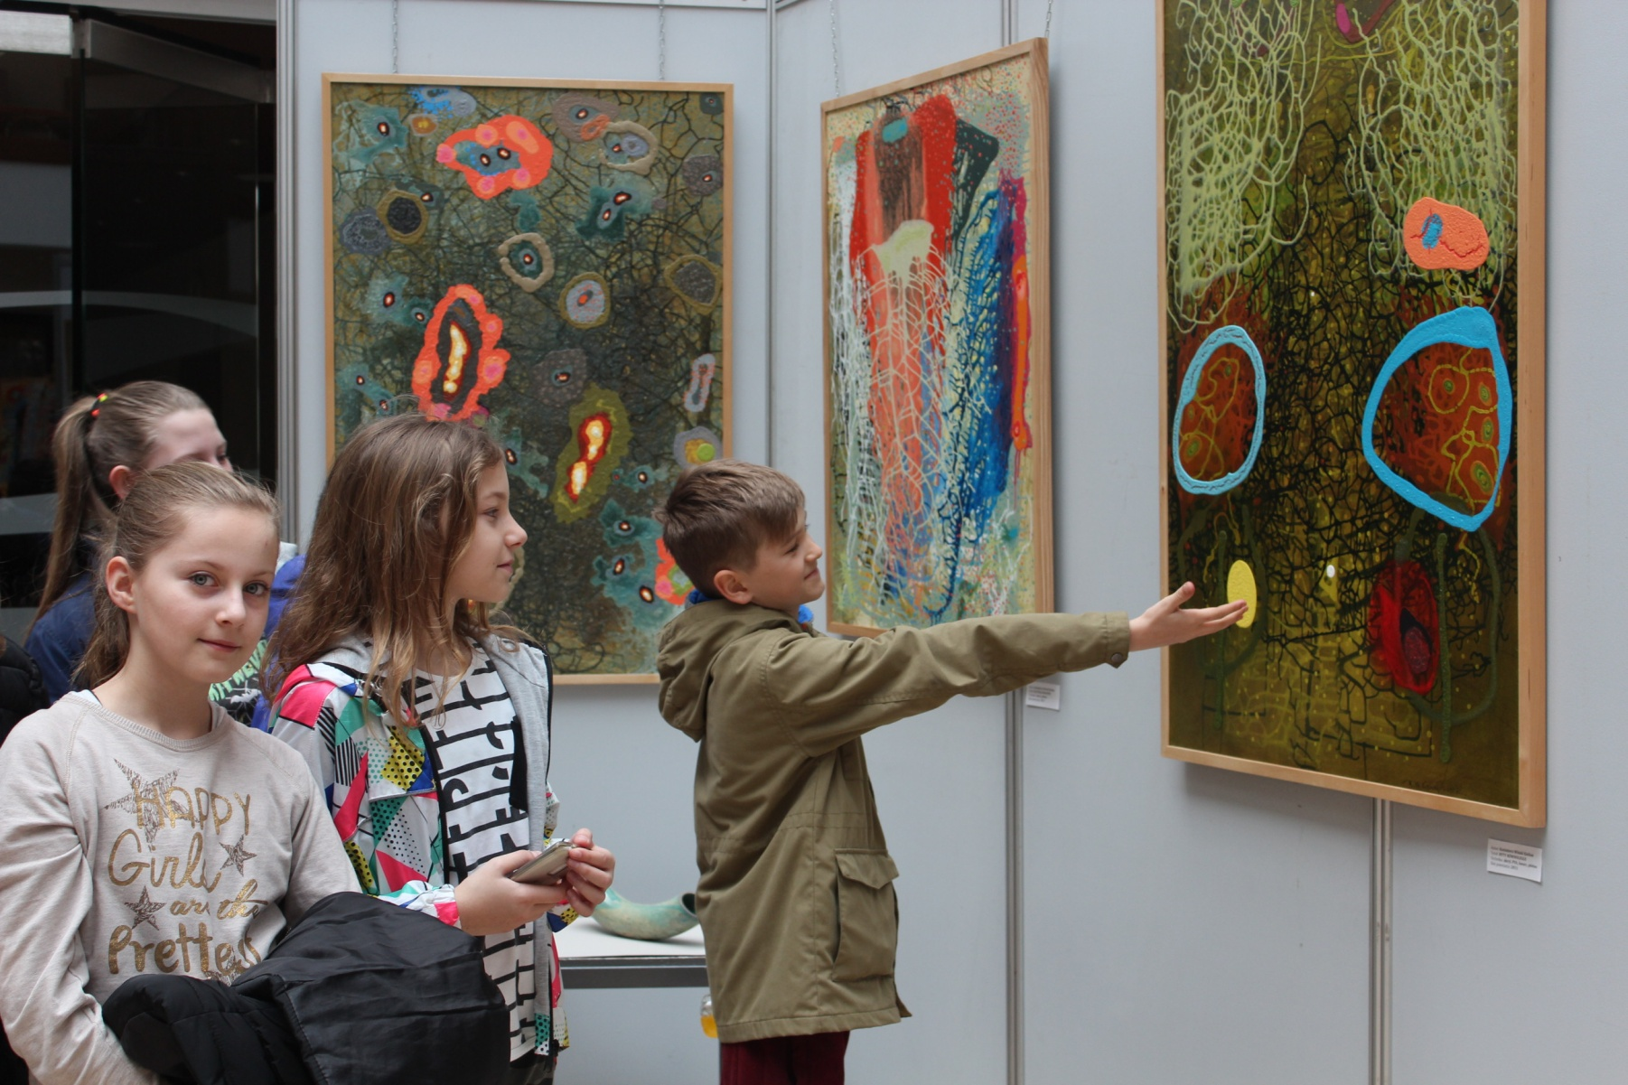
W pierwszym tygodniu kwietnia wybraliśmy się do siedziby KSWP na kameralną wystawę malarstwa współczesnego oraz ceramiki.

Slide 3
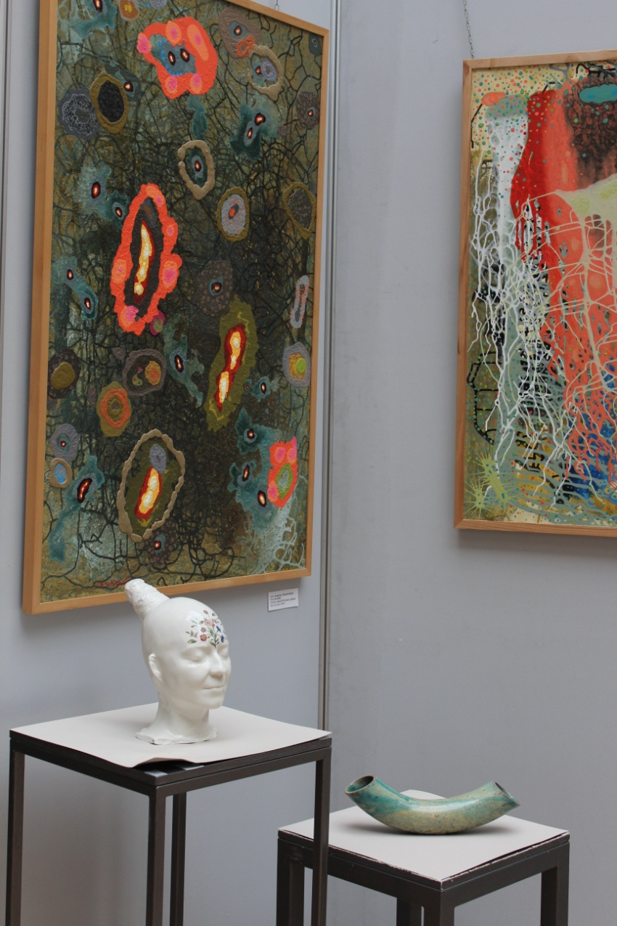
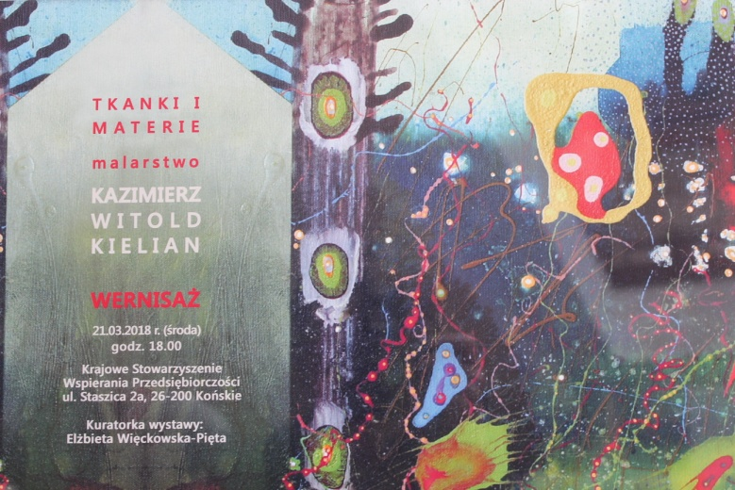
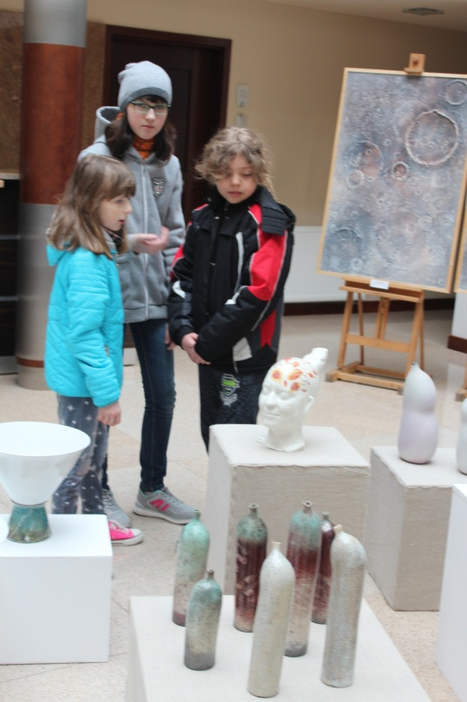
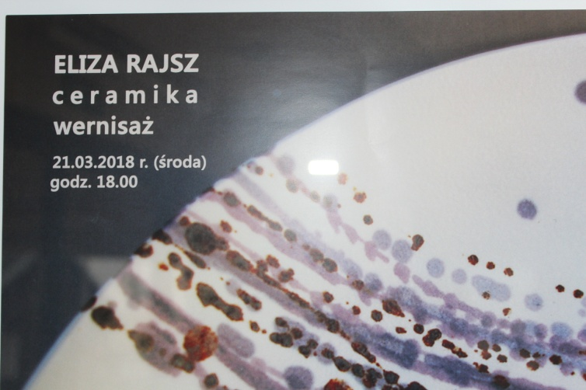
Autorem energetycznych obrazów wykonanych na płótnie techniką akrylu był Kazimierz Witold Kielian, a oryginalne formy ceramiczne wyszły spod ręki Elizy Rajsz. Oboje artyści to nauczyciele Zespołu Państwowych Szkół Plastycznych w Kielcach.

Slide 4
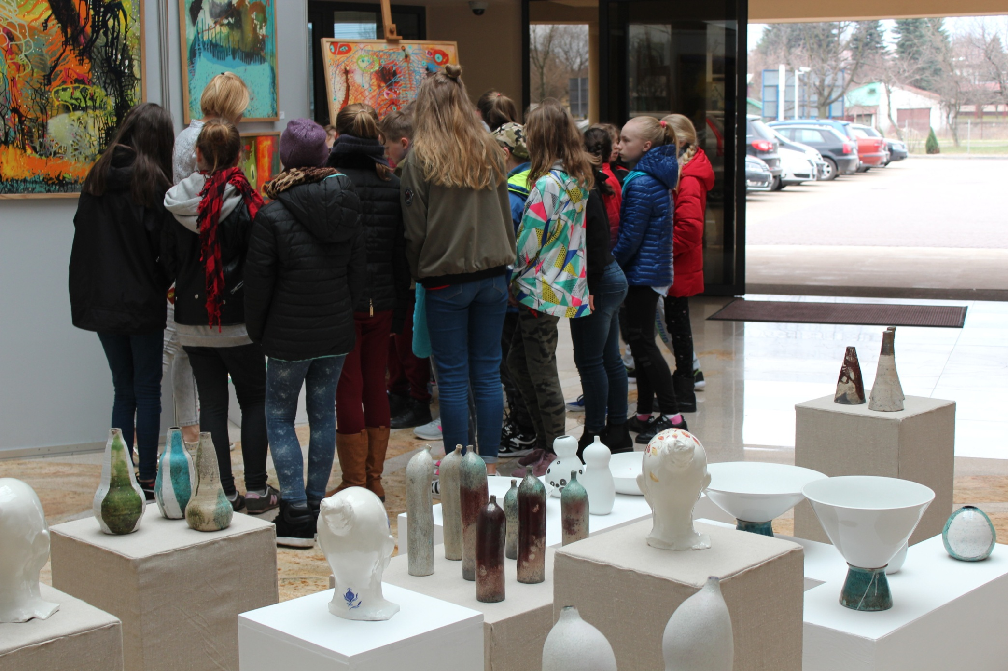

Slide 5
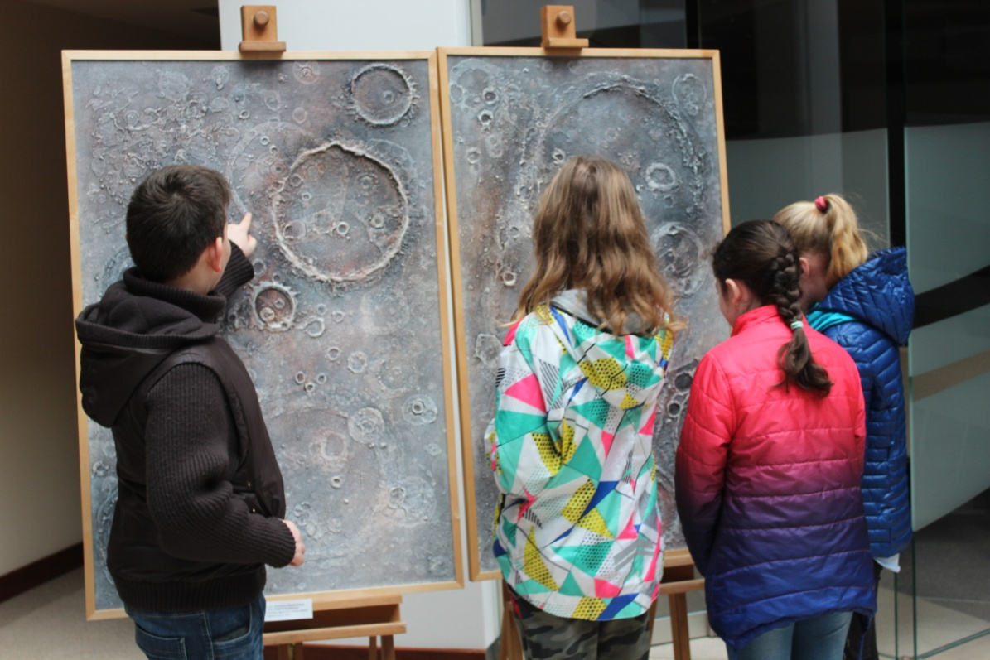
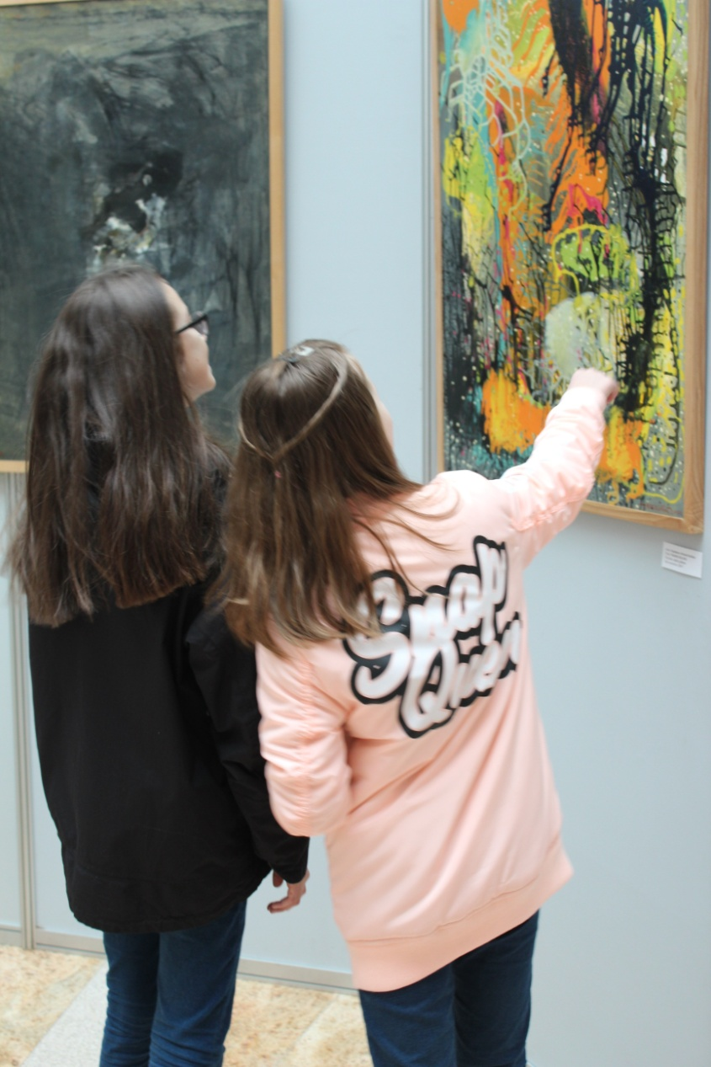
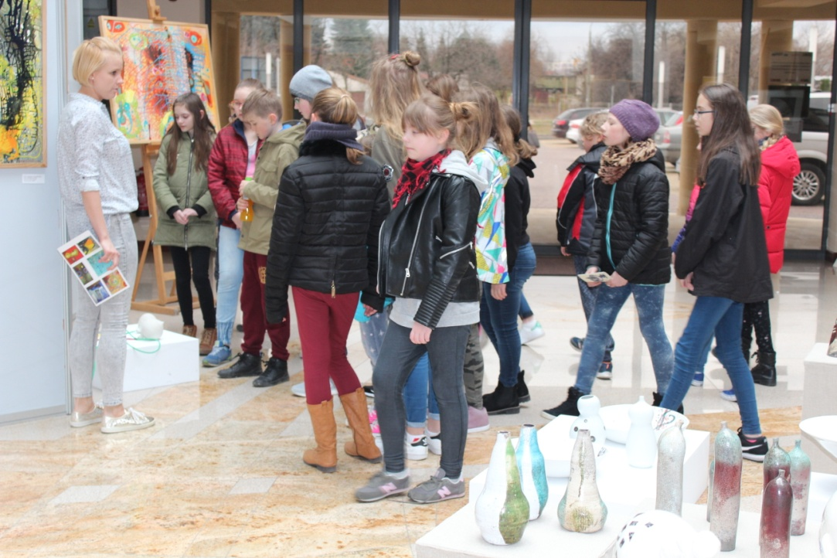
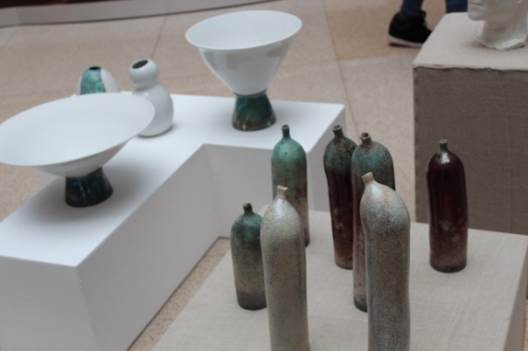

Slide 6
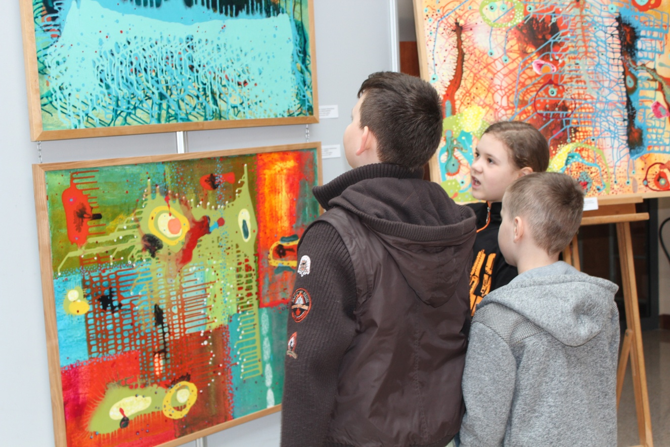
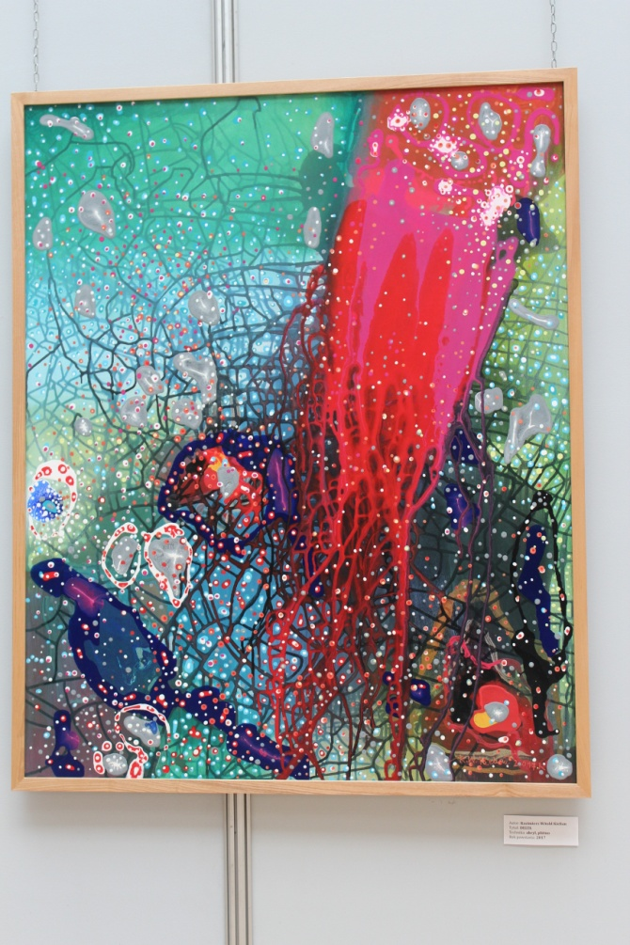
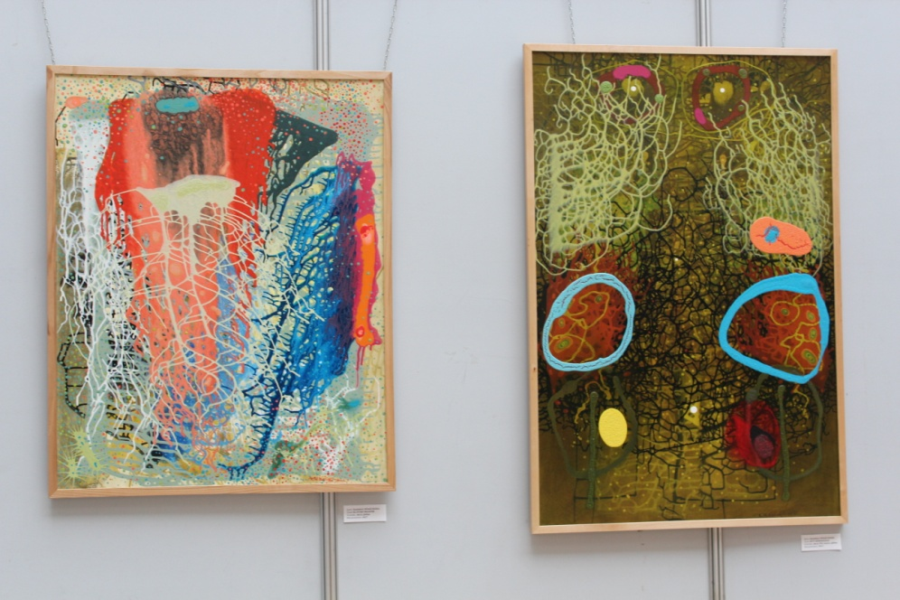
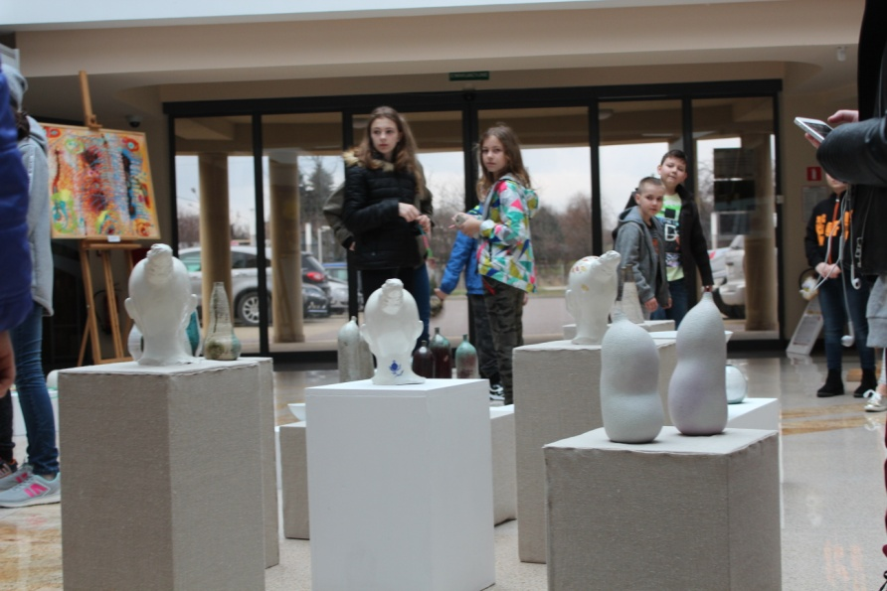

Slide 7
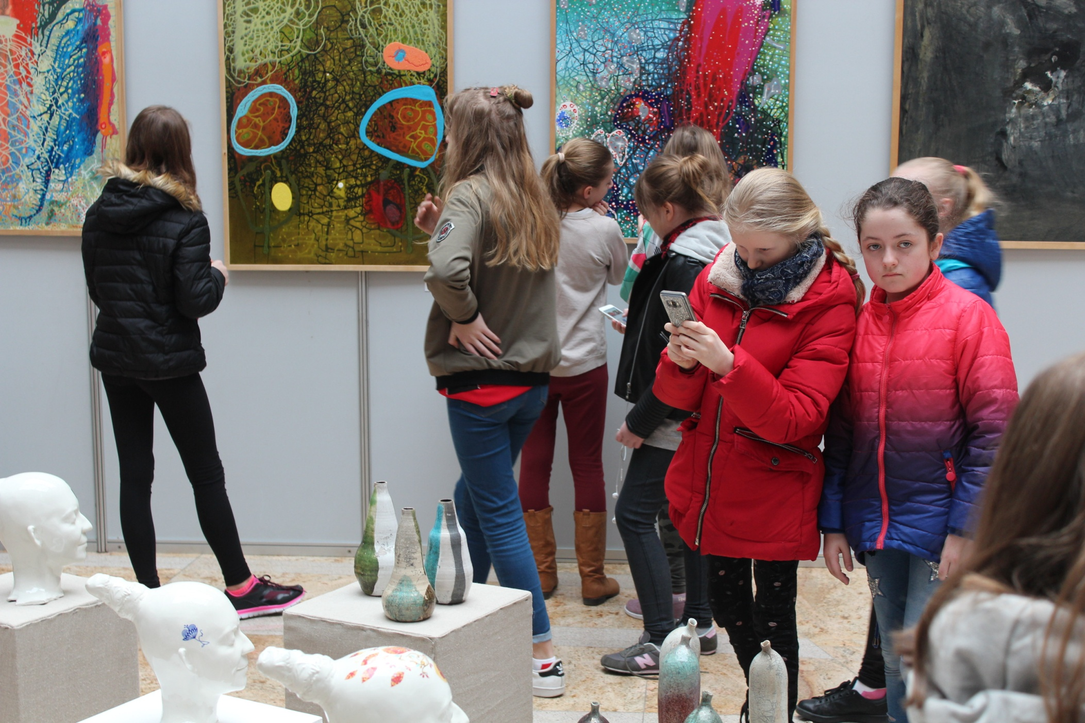

Slide 8
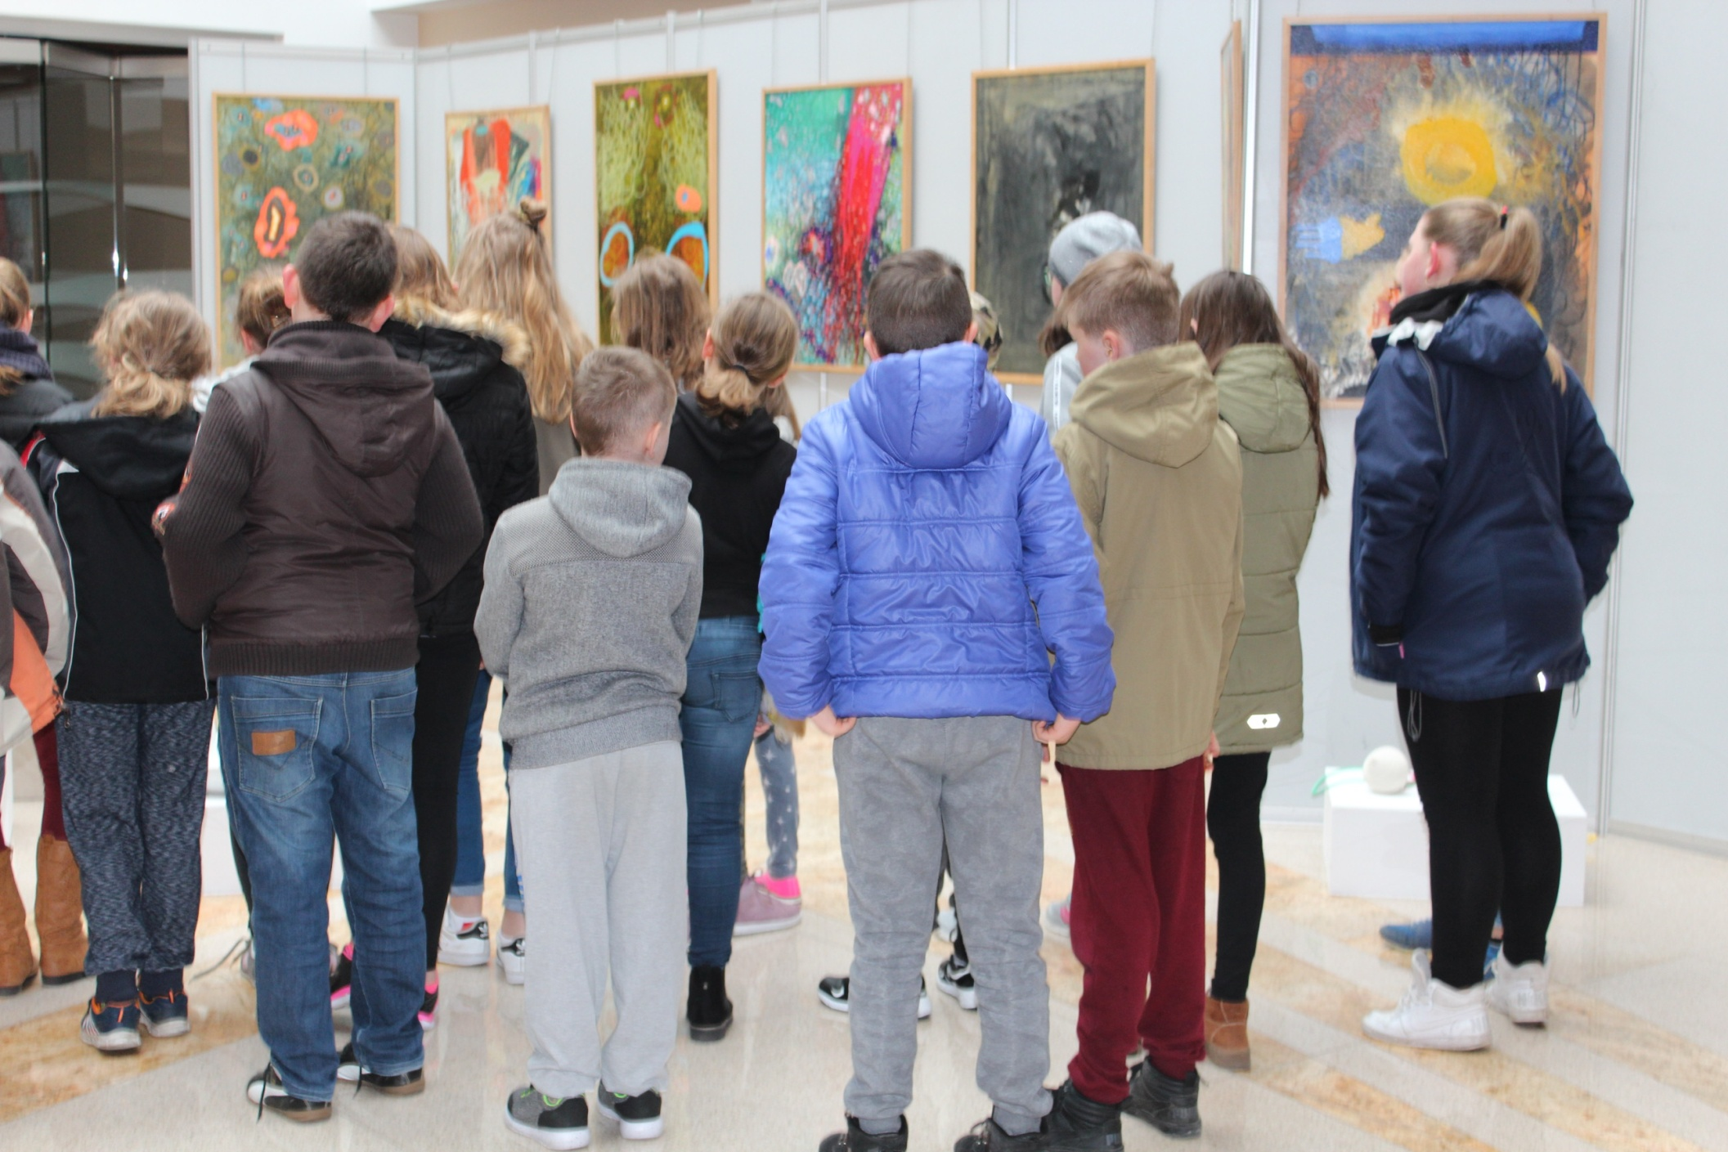

Slide 9
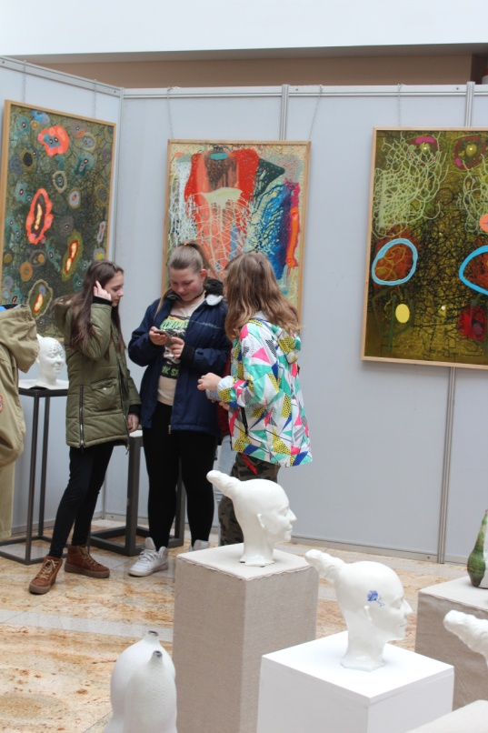
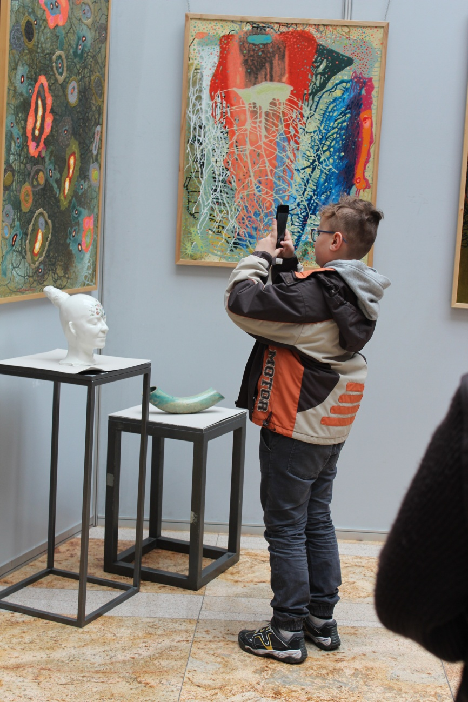
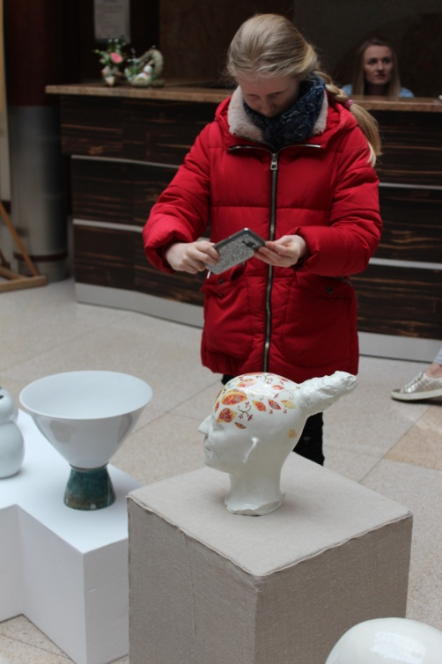
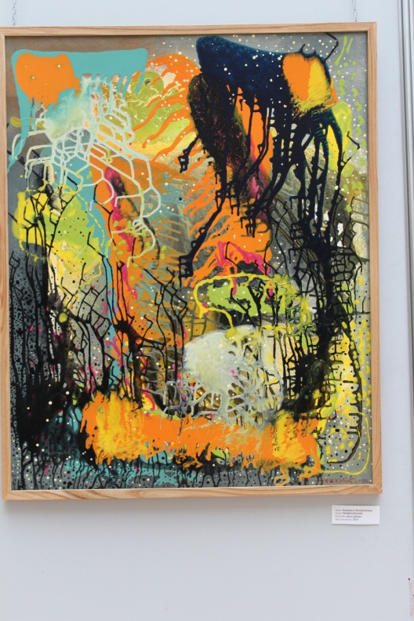
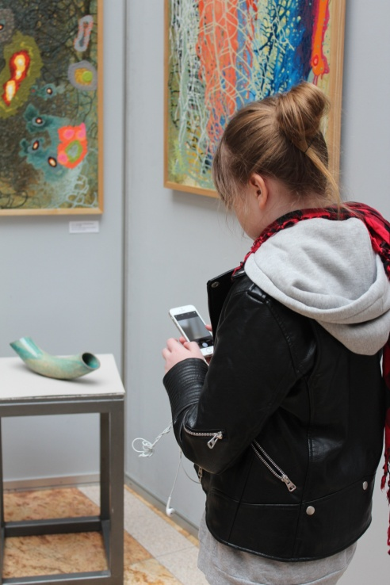
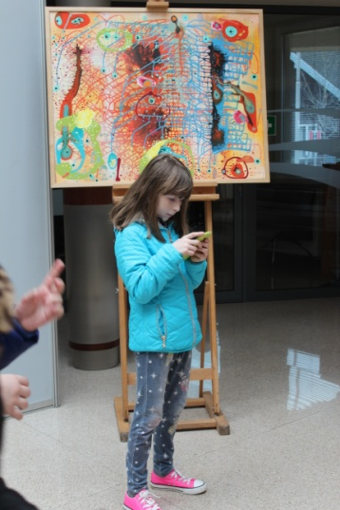

Slide 10
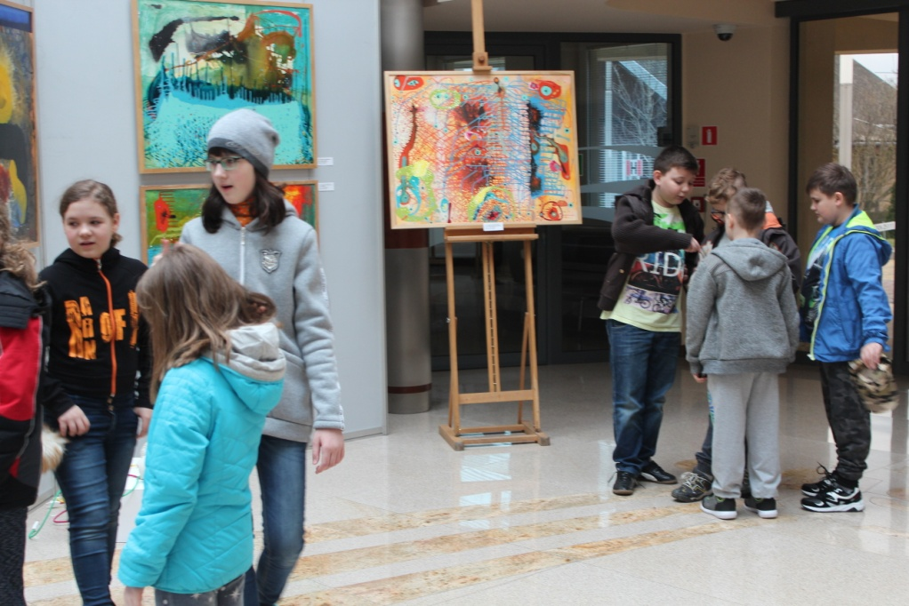
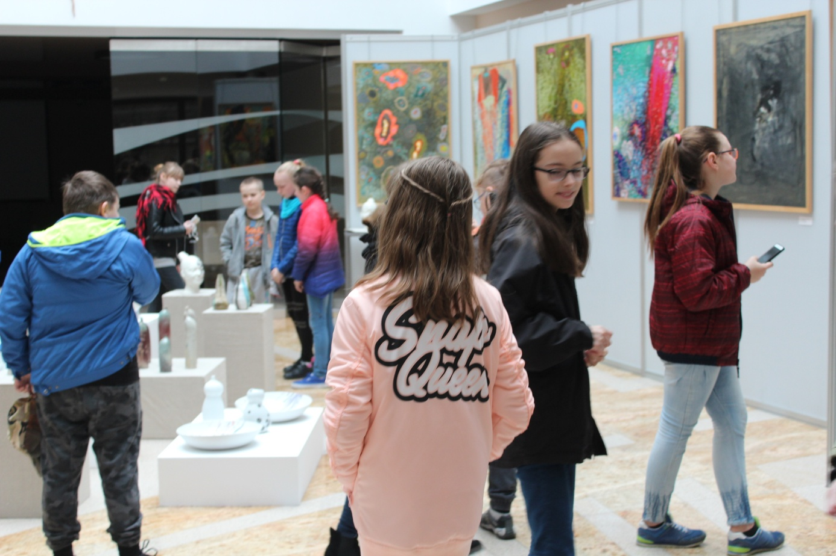
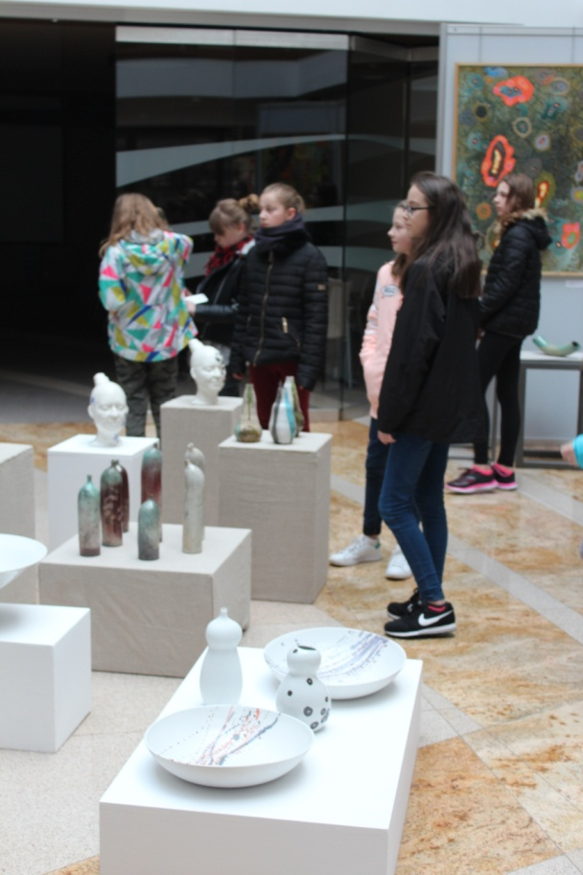

Slide 11
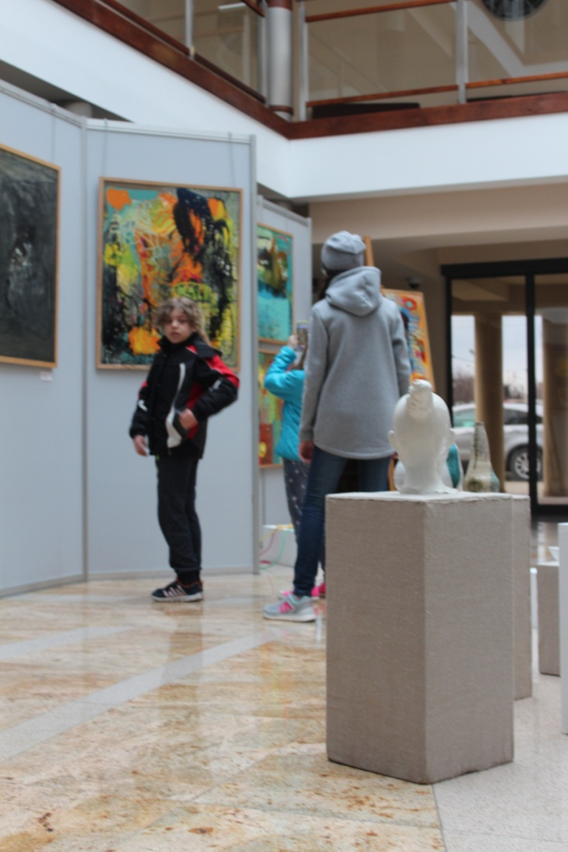
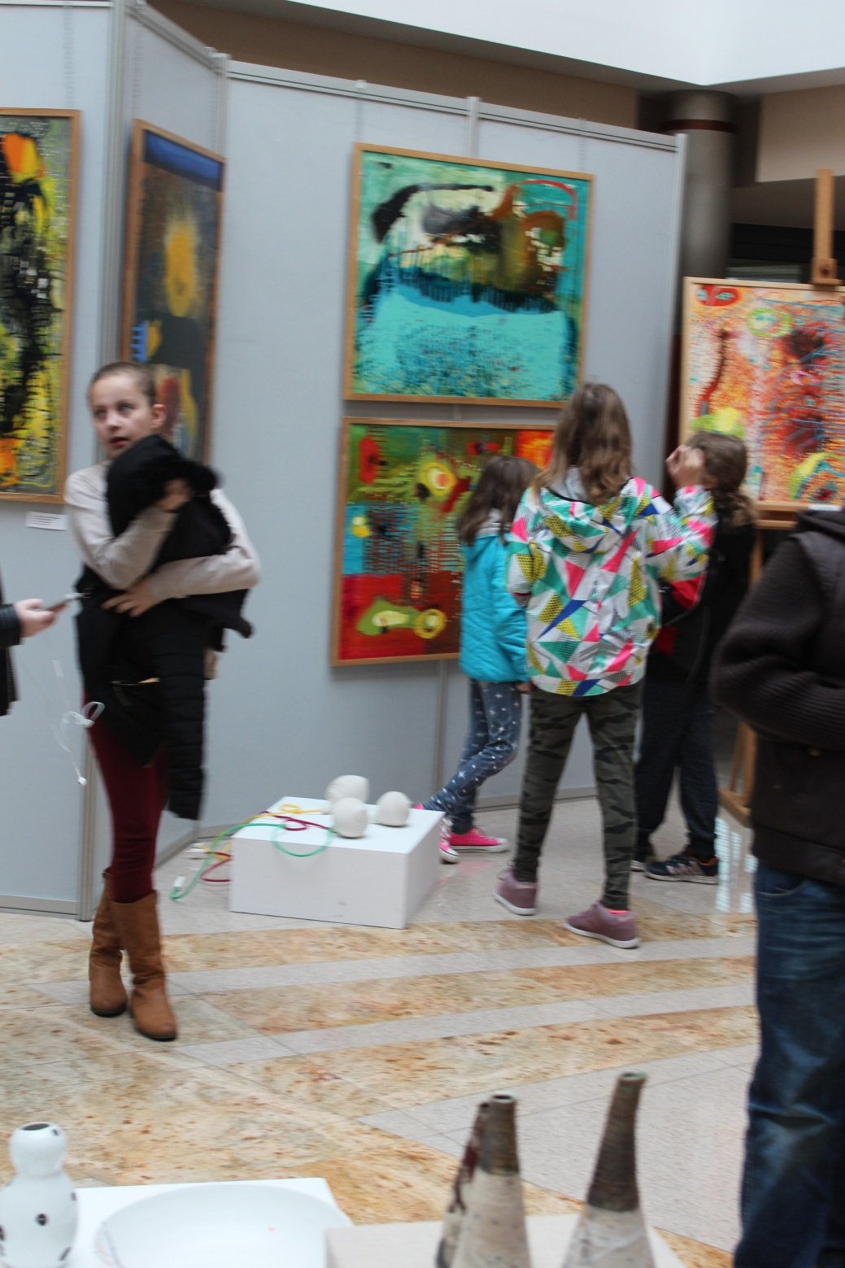
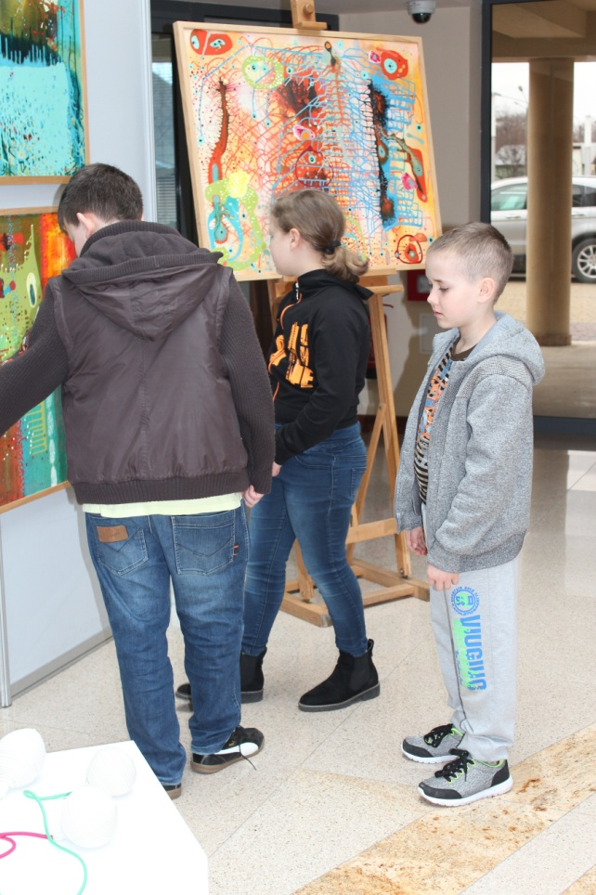

Slide 12
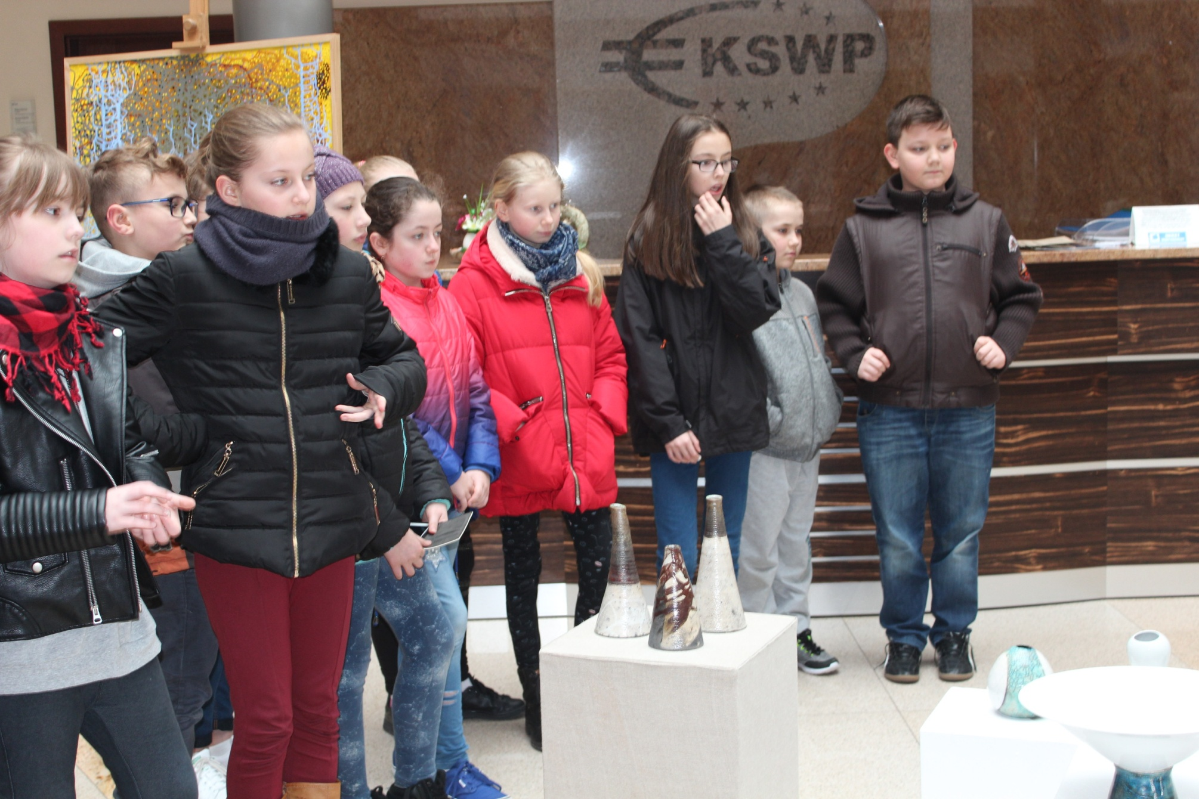
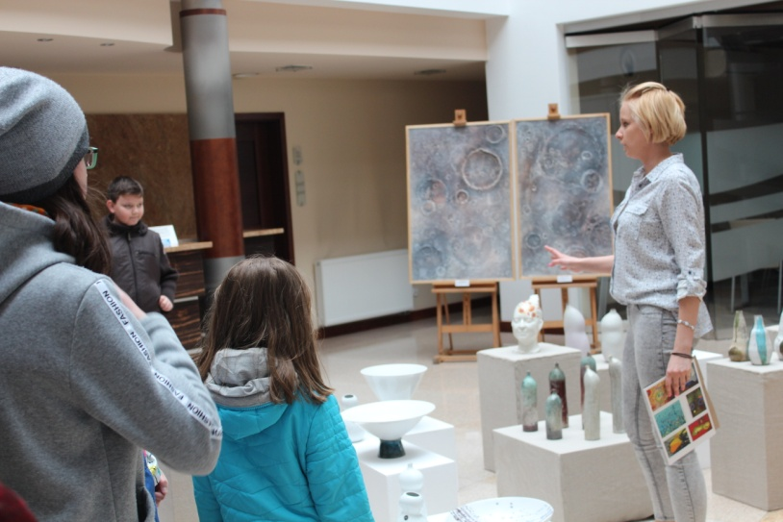
Żegnając gościnne progi KSWP, obiecaliśmy sobie, że wkrótce ponownie tu zajrzymy, by wziąć udział w kolejnym ciekawym wydarzeniu artystycznym

